Slide 1

Ryby
VY_52_INOVACE_25
Číslo projektu: CZ.1.07/1.4.00/21.1101
Sada 1
Člověk a příroda
MŠ, ZŠ a PrŠ Trhové Sviny

Slide 2
Identifikátor materiálu: V/2 Inovace a zkvalitnění výuky v oblasti přírodních věd, 25
Anotace | Žáci jsou v úvodní části seznámeni se základními znaky ryb, jejich dělením a zástupci. V doplňovací části dopisují žáci za pomoci skrytého pera názvy jednotlivých ryb podle zadání na jednotlivých stránkách. Součástí prezentace je i pár odkazů na zajímavá videa ze života živočichů, kteří sice žijí v moři, ale nepatří mezi ryby. Na závěr je pomocí animace vytvořena jednoduchá hra, kdy úkolem je kliknout na pohybující se ryby a při úspěšném pokusu se daná ryba ztratí. Celé je to časově omezeno cca na 50s.
Autor Období vytvoření materiálu | Mgr. Miroslav Kruba Srpen 2011
Speciální vzdělávací potřeby | ADHD, dyslexie, dysgrafie, dysortografie
Vzdělávací oblast Vzdělávací obor | Člověk a příroda Přírodopis
Druh učebního materiálu | Interaktivní DUM
Očekávaný výstup | Žáci získají základní informace o znacích ryb, jejich rozdělení a naučí se určit rozdíly v životě sladkovodních a mořských ryb
Druh interaktivity | Využití interaktivní tabule, hypertextových odkazů a práce s PC. Materiál je použitelný pro výuku v online prostředí sdíleném žáky i rodiči. Možnost dopisovat rukopisné poznámky přes skrytá tlačítka v rámci nového softwaru.
Cílová skupina | Žák – s lehkým mentálním postižením
Stupeň a typ vzdělávání | Základní škola praktická – 2. stupeň
Typická věková skupina | 14 – 15. let, 8. ročník

Slide 3
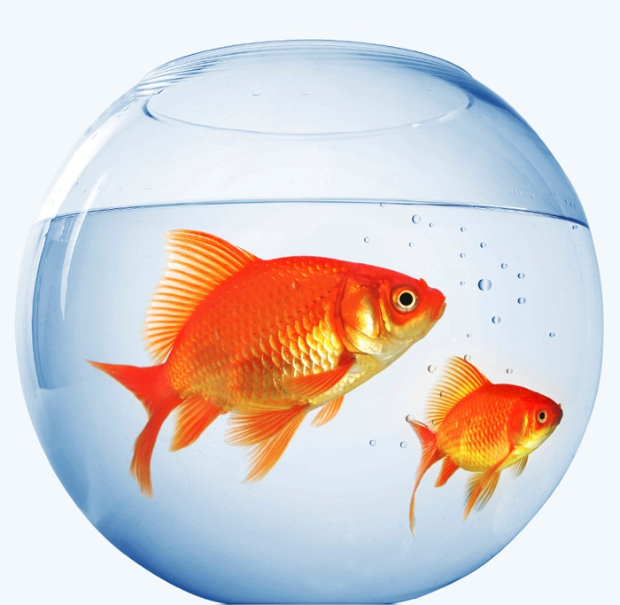
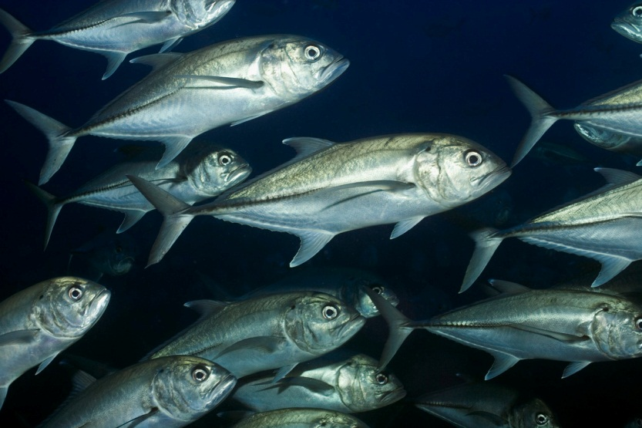
Ryby, jejich znaky a dělení
Ryby jsou obratlovci, kteří jsou dokonale přizpůsobeni životu ve vodě.
Ryby mají párové ploutve (prsní a břišní) a nepárové ploutve (hřbetní, řitní, ocasní)

Slide 4
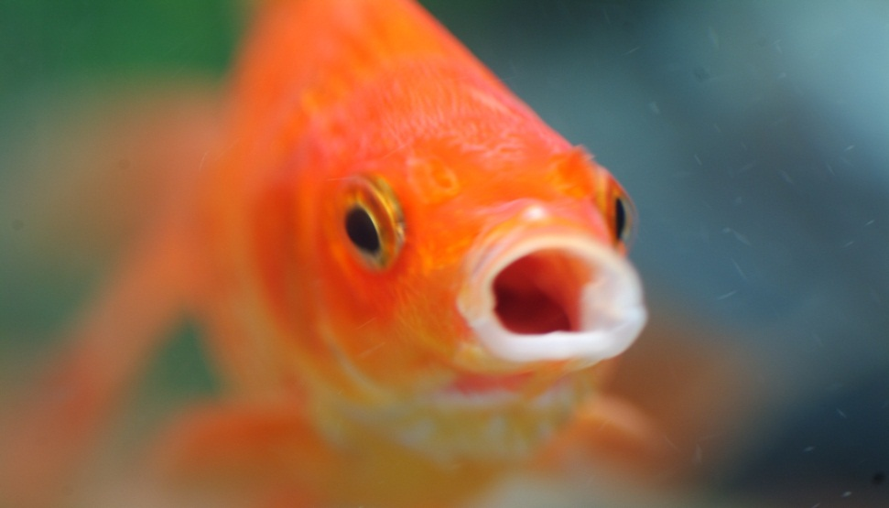
Nejzákladnější znaky ryb, jsou:
Přizpůsobení se životu ve vodě (sladké i slané)
Ploutve, zajišťující pohyb
Žábry, umožňující dýchání ve vodě

Slide 5
Napiš některé druhy sladkovodních ryb
Použij skryté pero

Slide 6
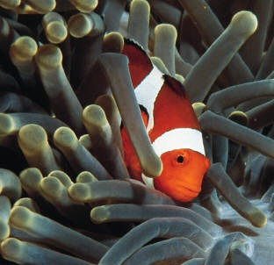
Napiš některé druhy mořských ryb
Použij skryté pero

Slide 7
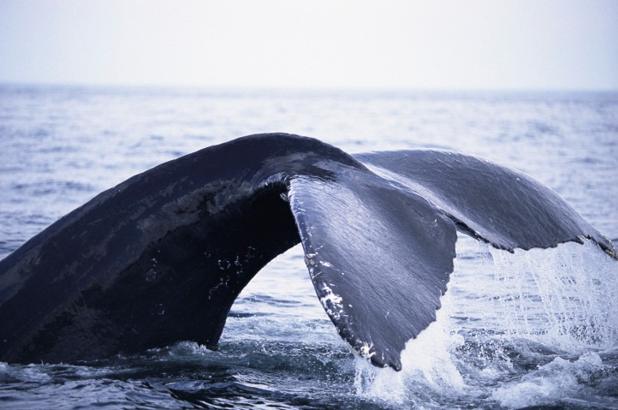
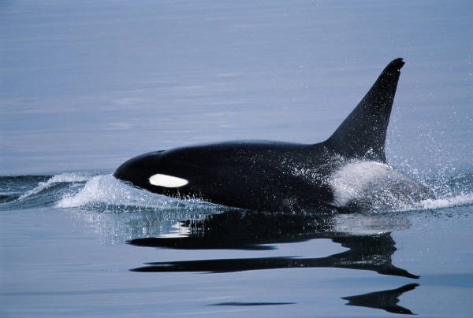
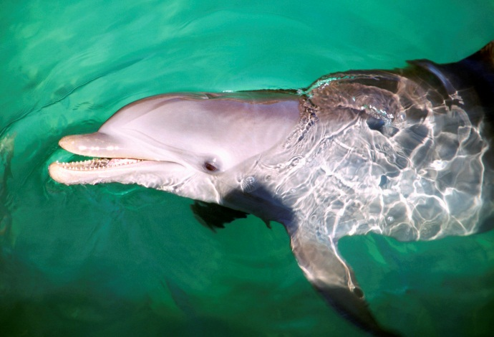
Živočichové, kteří žijí v moři, ale nepatří mezi ryby
Napiš!
Video1
Video2
Použij skryté pero

Slide 8
Klikni na START a chyť všechny 3 ryby
Start
KONEC

Slide 9
Zdroje
http://office.microsoft.com/klipart

